Slide 1
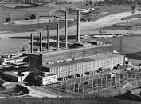
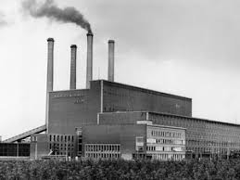
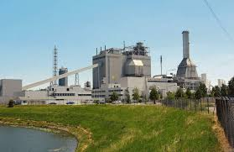
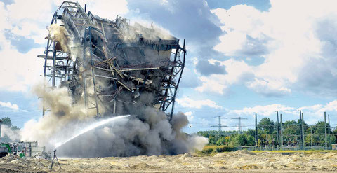
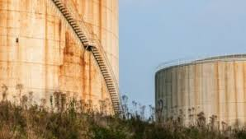
Oktober 2019
Bijeenkomst
Duurzaam Zevenellen
dd. 21-10-2019
Gemeenschapshuis de Roffert Buggenum

Slide 2

Programma
Welkom
Voorstelronde
Historische schets Zevenellenterrein
  Zorgen
  Succesvolle acties
  Korte toelichting recent ingediende Zienswijze
  Vragen
Inrichting werkgroep

Slide 3

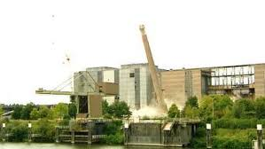
Maascentrale PLEM 1954-1996
Tijdens bedrijf en na beëindiging: milieuramp, zowel voor milieu als voor werknemers
Vliegas, radioactieve straling, dioxines, zware metalen, radongas, oplosmiddelen, asbestvezels, zware stookolie in bodem.
Recente bodemsanering niet geloofwaardig: groot gezondheidsrisico voor toekomstige werknemers op dit terrein

Slide 4
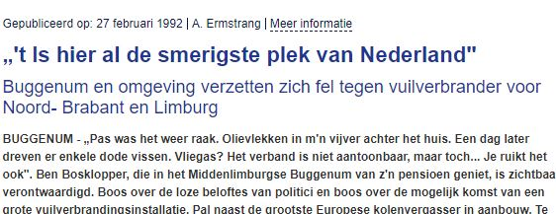
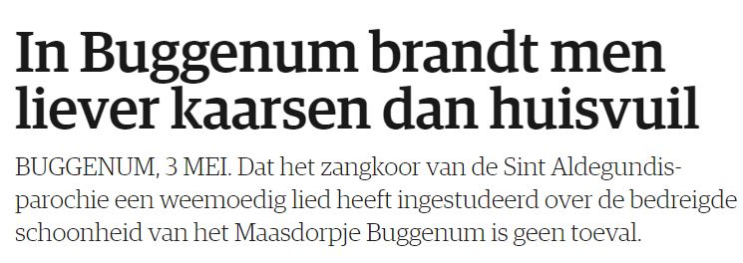
Plannen voor afvalverbrander : eind 20e eeuw
Diverse actiegroepen gingen samenwerken om de volgende milieuramp te voorkomen
Stg Leefmilieu Buggenum e.o, Stg Brandend hart (11 Nederlandse) en 16 Duitse milieuorganisaties
Diverse acties, o.a. met bussen naar Provinciehuis Maastricht
Afvalverbrander kon daardoor tegengehouden worden

Slide 5
Kolenvergasser: de Willem Alexander Centrale 1990-2012
Vergunningentraject werd gemist doordat de centrale op stukje grondgebied van Roermond werd geplaatst. Voordat ontdekt was, waren de vergunningen al verleend
Investering 40 miljoen, totale kosten veel hoger. Sluiting vanwege economische motieven, niet rendabel

Slide 6
Mestverwerking Mousset
Plan om in oude (lekkende) olietanks, mest op te slaan en met hout-gestookte installatie op te warmen en in te dikken. Dit op 300 meter afstand van bassischool en woonhuizen
Gemeente Leudal verleende vergunning, zelfs voor grotere mestverwerkingscapaciteit dan aangevraagd
Geprocedeerd door > 30 inwoners van Buggenum en
daarnaast door Dorpsraad die 50 inwoners vertegenwoordigde
2017: Eerste stap verloren: argument ‘geen belanghebbenden’
Door naar Raad van State:
  2017 Dorpsraad: wel belanghebbende (vreemd genoeg de inwoners niet)
  2018: Dorpsraad won daarna Hoger Beroep: Vergunning is vernietigd. Reden: mest betreft afval, MER-procedure verplicht

Slide 7
2019 nieuwe aanvraag omgevings- en watervergunning mestverwerking
Betreft collectief van aantal Midden-Limburgse agrariërs
Inmiddels steeds meer bekend over fraude en gebrek aan handhaving in deze sector. Geen vertrouwen dat dit initiatief wel rekening houdt met de leefomgeving.
Dit wordt onderbouwd door onderzoeksrapport van Kragten b.v.: bij volbouwen van Zevenellenterrein met bedrijven die afval uit de agrarische sector verwerken krijgen 80.000 mensen in M-Limburg last van geuroverlast.
Naar aanleiding daarvan maakt Gemeente Leudal ‘Geurbeleid’. Het gemaakte beleid is absoluut niet afdoende om risico's voor milieu en gezondheid te voorkomen.

Slide 8
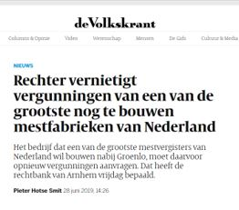
Ingediende Zienswijzen
3 juli 2019 hebben 13 inwoners en Dorpsraad Buggenum (toegevoegd) via gespecialiseerd advocatenkantoor twee Zienswijzen ingediend bij de Provincie.
Argumentatie van onze juristen:
Omgevingsvergunning
M.E.R. vereist vanwege potentiële ziekteverwerkers. Recente uitspraak
Rechtbank Gelderland: vernietigt vergunningen
De van toepassing zijnde ‘Programmatische aanpak Stikstof’. De
eerder verleende Natuurvergunning is verlopen
Belastbaarheid omgeving door mestverwerking is groter dan van
toepassing zijnde milieucategorie 4.2
2. Watervergunning
Over de emissie van voorzorgparameters in oppervlaktewater is onvoldoende bekend en in strijd met het Voorzorgbeginsel. Dit moet meegenomen worden in MER procedure
Uit de uitspraak van het Europese Hof d.d. 1 juli 2015 (Wezer-arrest): geen enkele achteruitgang is toegestaan wanneer een oppervlaktewaterlichaam niet aan de vereiste toestandsklasse voldoet

Slide 9
Het vervolg
OML zet momenteel stevig in op acquisitie voor nieuwe bedrijven. Gezien de voorgeschiedenis is geen vertrouwen dat invulling van Zevenellen gepaard gaat met respect voor de leefbaarheid Midden-Limburg.
Gezien de verwachte ontwikkelingen is de huidige milieugroep van Dorpsraad Buggenum te klein. Uitbreiding is nodig met mensen met specifieke expertise en/of met veel draagvlak in de achterban.
Hoe/wat
  Uitbreiding van huidige werkgroep of oprichting nieuwe werkgroep/stichting
  Nodig zijn mensen die:
    Vergunningaanvragen in de gaten houden
    Procedures bewaken
    Strategisch kunnen denken
    Flexibel zijn: tijden geen actie, maar als actualiteit daarom vraagt beschikbaar zijn.
    Een secretaris
    Mensen die bereid zijn om actie te voeren

Slide 10
Dank voor uw
Aanwezigheid, aandacht
en hopelijk medewerking

